Slide 1
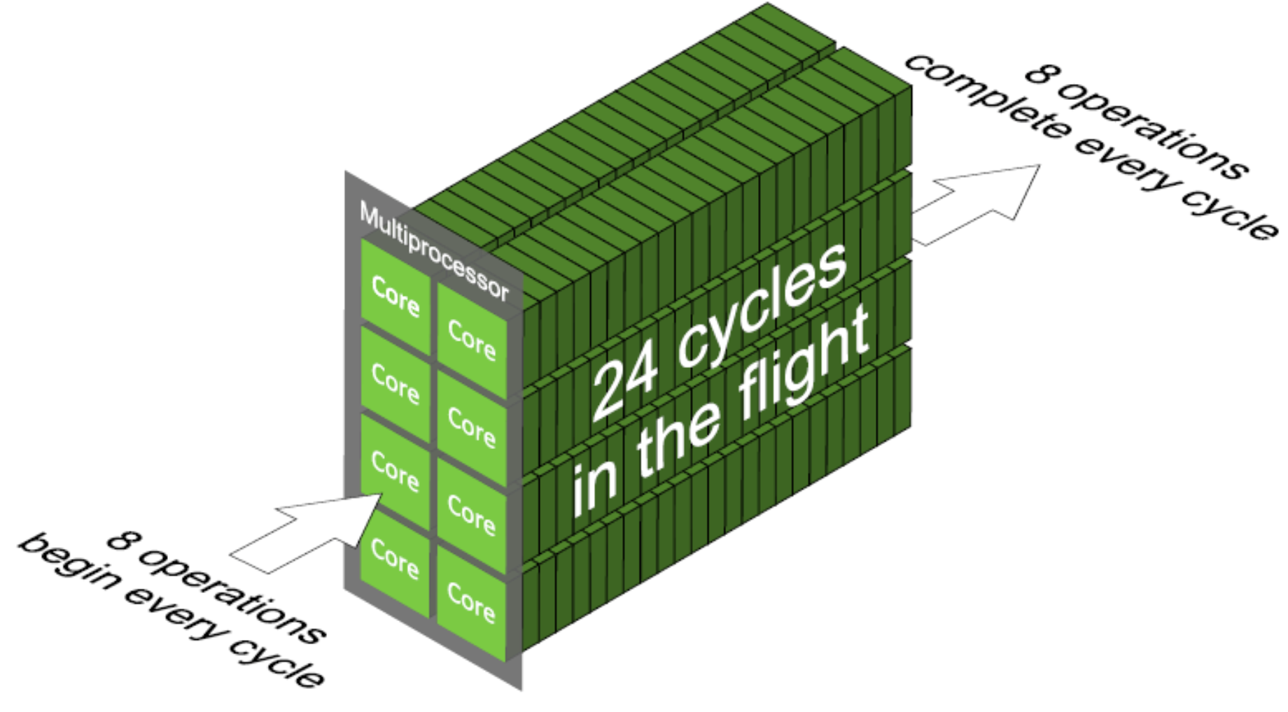
GPU并行计算与CUDA编程 第7课

Slide 2
本周介绍内容
优化GPU程序策略
1. GPU优化原则与优化等级
2. 优化的步骤与流程
3. APOD——分析
4. APOD——并行
5. 测量程序内存使用率、带宽使用率
6. 计算占有率
7. 最小化线程发散的策略

Slide 3
1. GPU优化原则与优化步骤
优化目标：
1. Solve bigger problems
2. Solve more problems

Slide 4
优化原则：
1. 最大化算术强度
2. 减少内存操作花费的时间
3. 合并全局内存访问
4. 避免线程发散
5. 把高频使用数据移到共享内存
Math
Memory

Slide 5
优化等级：
1. 选择好的算法(Picking good algorithms)
2. 基本的高效代码的法则(Basic principles for efficiency)
3. 体系机构具体优化(Arch-specific detailed optimization)
4. 指令级的操作微观优化(micro-optimization for instruction levels)
CPU例子：
归并排序，运行时间O( );插入排序，运行时间O( )
有效使用缓存的代码（e.g.通常遍历二维数组的行比列快，数组按行排序布局，可以有更好的缓存性能）
L1缓存限制
浮点数移动做运算
GPU例子：
归并排序、插入排序和堆排序
合并全局内存；使用共享内存
优化存储冲突和共享内存，优化寄存器

Slide 6
2. 优化的流程与步骤
Analyse
分析
分析： 分析程序瓶颈、什么地方需要做并行、能够提供的资源
并行： 1. Libraries：OpenMP(CPU),OpenACC 2. Directives 3. Pick an algorithm
优化： 1. 测量内存、带宽和占用率等指标
Deploy
部署
Parallelise
并行
Optimisation
优化
简称：APOD

Slide 7
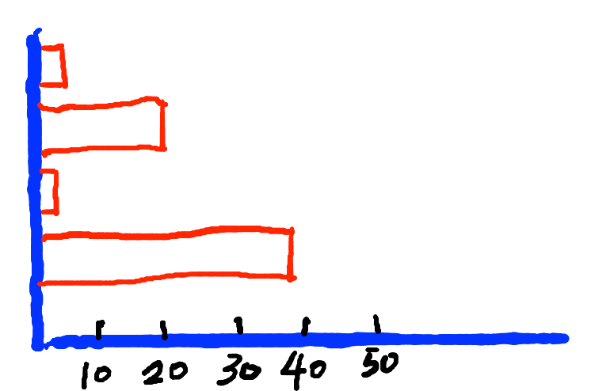
3. APOD——分析
不要依赖直觉！
分析工具：
1. gProf
2. VTune
3. VerySleepy
% of time

Slide 8
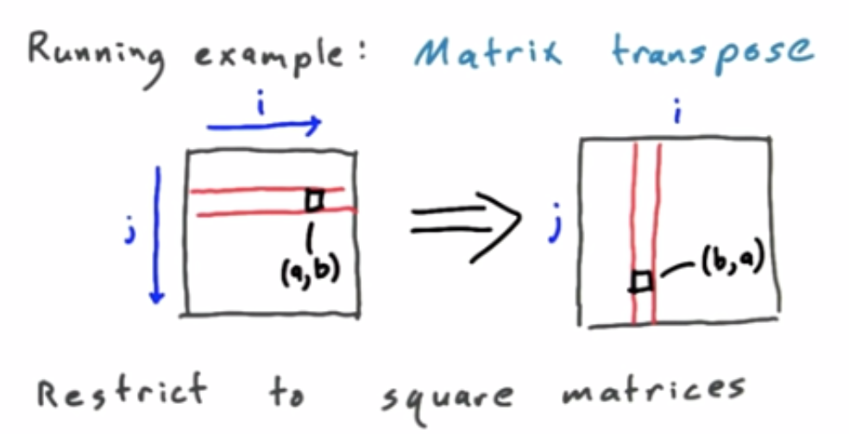
4. APOD——并行
以矩阵转置为例：

Slide 9
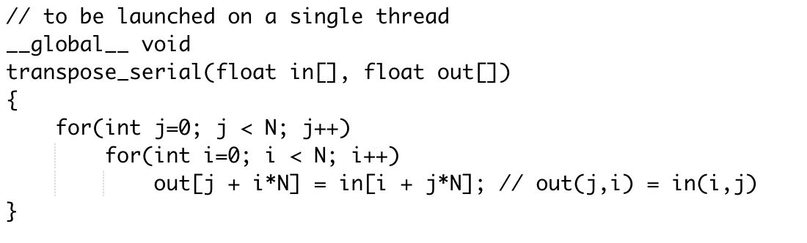
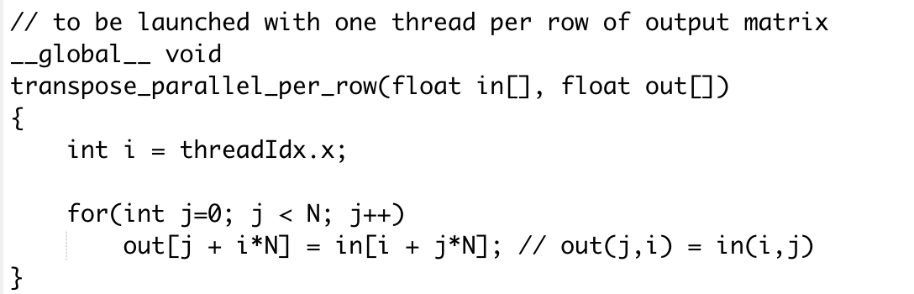
1. 单个线程处理
2. 矩阵每一行作为一个线程处理

Slide 10
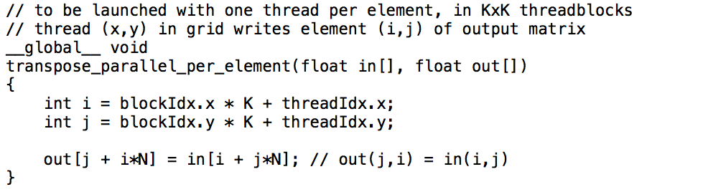
3. 每个线程处理一个元素

Slide 11
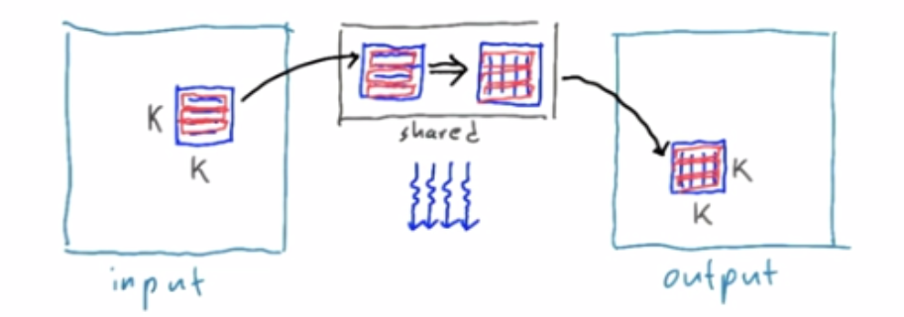
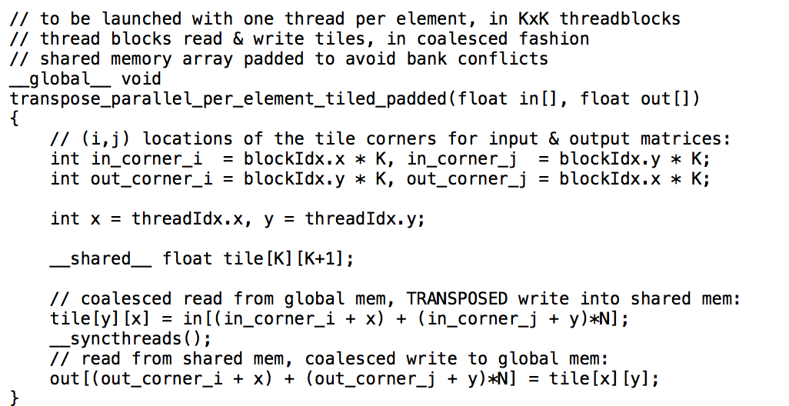
进一步优化

Slide 12
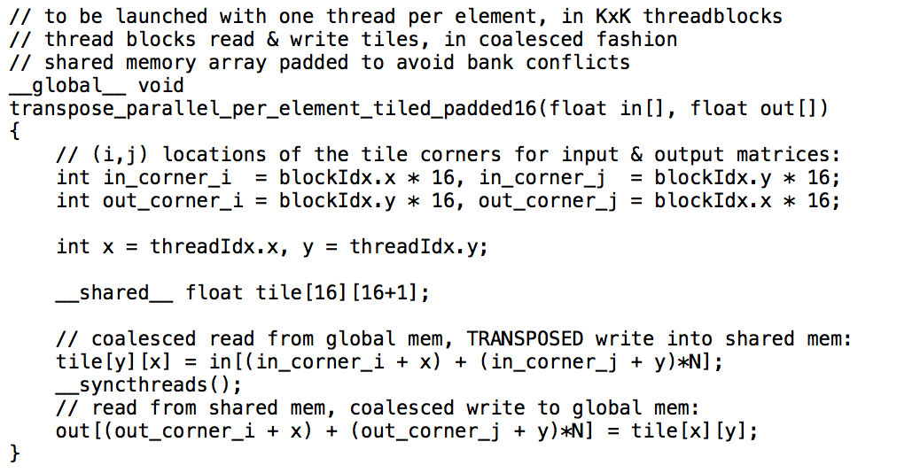
进进一步优化，K=16

Slide 13
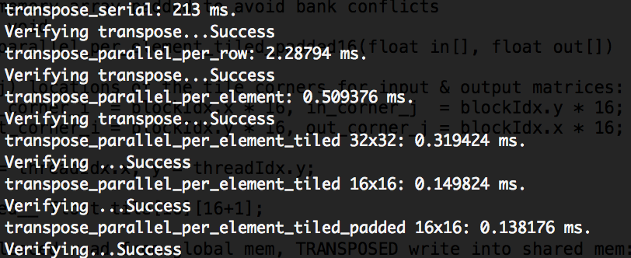
结果

Slide 14
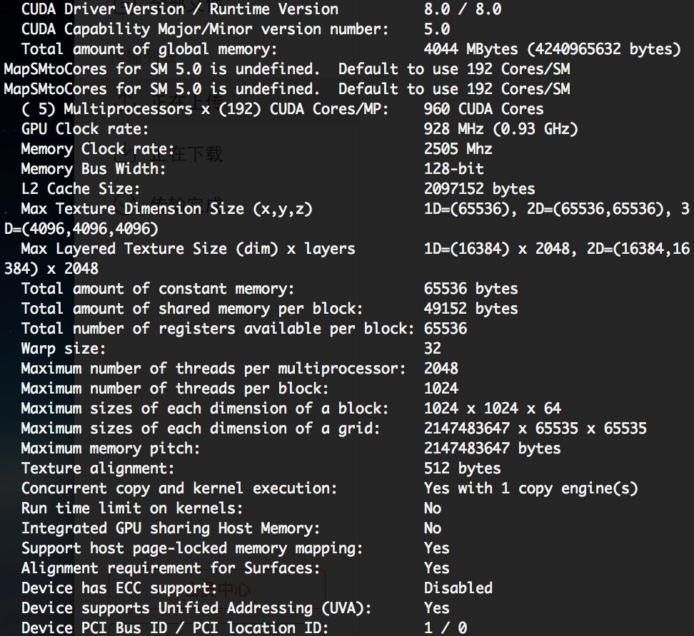
5. 测量程序内存使用率、带宽(bandwidth)使用率
理论峰值带宽：
Memory Clock = 2505 x clocks/sec
Memory Bus = 128 bits = 16 bytes/clock
理论的峰值带宽约等于40GB/s
程序使用bandwidth低于40%算较低的利用率；
程序使用bandwidth高于75%算较高的利用率

Slide 15
6. 计算占有率
每一个SM上的参数：
每个SM最大的Block数，每个Block上最大的线程数，regsters for all threads,bytes of shared memory，每个block最大的共享内存。
都可以通过deviceQuery查到

Slide 16
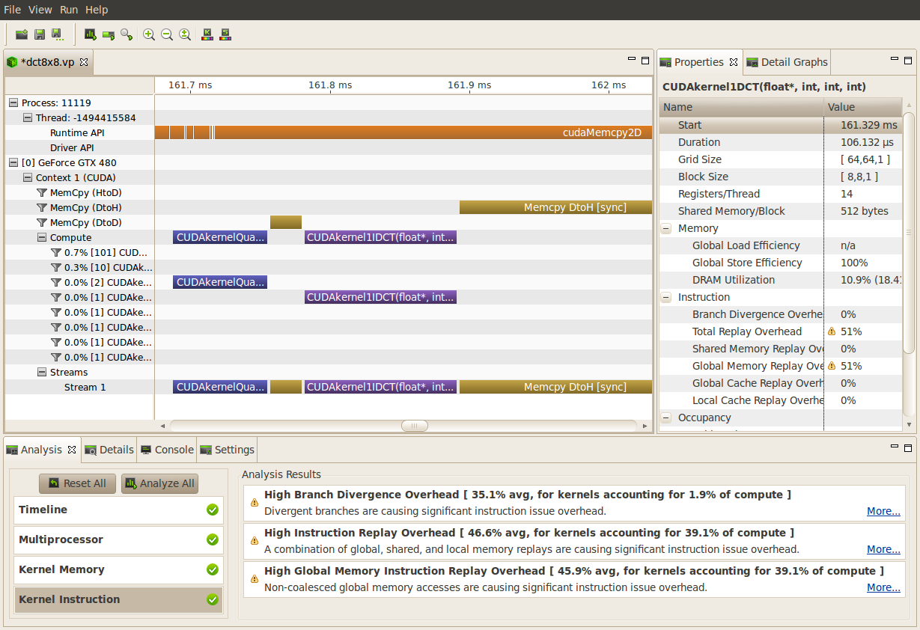
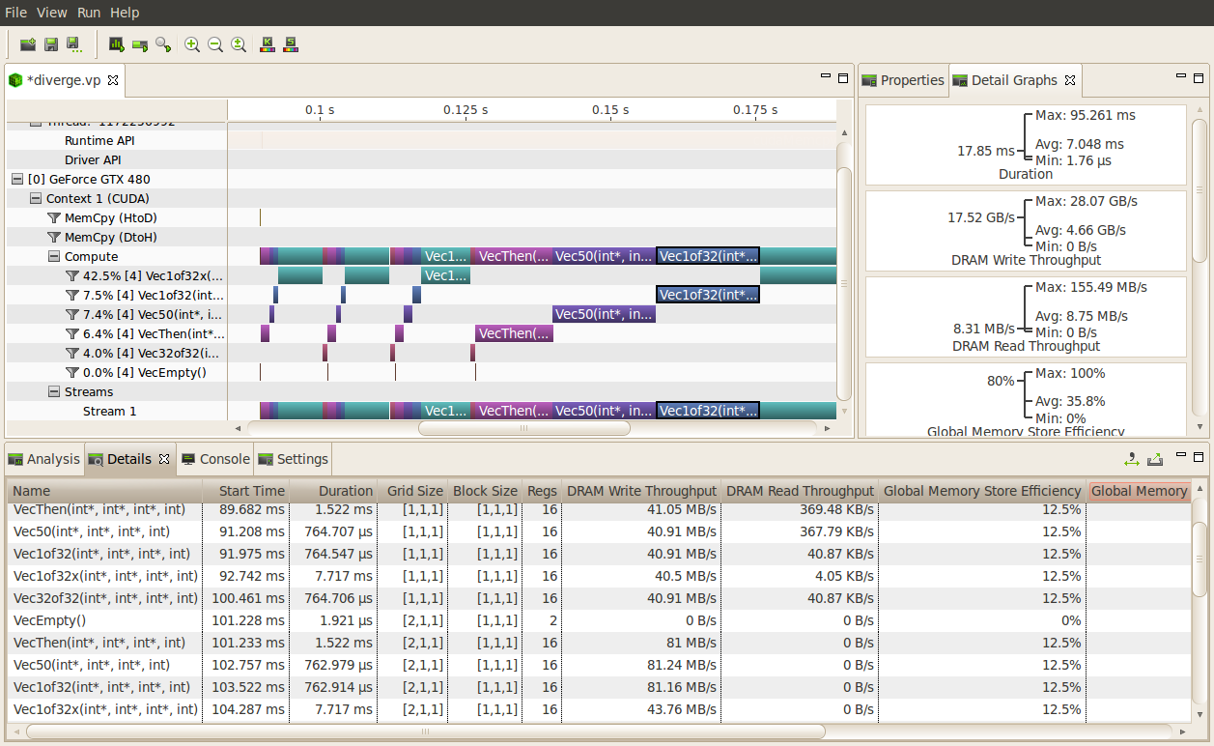
NVVP:NVIDIA Visual Profiler
https://developer.nvidia.com/nvidia-visual-profiler

Slide 17
7.最小化线程发散的策略
1. WARP：Sets of threads that execute the same instruction at the same time.
2. SIMD：Single instructions ,multiple data
3. SIMT: Single instructions ,multiple thread
策略：
1. 避免分支代码 如果有if或者switch语句，考虑相邻线程是否可以使用不同的分支，如果可以，则并行化进行重构。
2. 避免大量工作量不平衡的线程
1024
1024

Slide 18
本周作业
1. 对transpose.cu再设计一个优化的并行计算方法，运行速度起码要比transpose_parallel_per_element要快。
2. 计算自己电脑的理论峰值带宽bandwidth，1中新设计的优化方法的占用率。

Slide 19
法律声明
【声明】本视频和幻灯片为炼数成金网络课程的教学资料，所有资料只能在课程内使用，不得在课程以外范围散播，违者将可能被追究法律和经济责任。
课程详情访问炼数成金培训网站
http://edu.dataguru.cn

Slide 20
炼数成金逆向收费式网络课程
Dataguru（炼数成金）是专业数据分析网站，提供教育，媒体，内容，社区，出版，数据分析业务等服务。我们的课程采用新兴的互联网教育形式，独创地发展了逆向收费式网络培训课程模式。既继承传统教育重学习氛围，重竞争压力的特点，同时又发挥互联网的威力打破时空限制，把天南地北志同道合的朋友组织在一起交流学习，使到原先孤立的学习个体组合成有组织的探索力量。并且把原先动辄成千上万的学习成本，直线下降至百元范围，造福大众。我们的目标是：低成本传播高价值知识，构架中国第一的网上知识流转阵地。
关于逆向收费式网络的详情，请看我们的培训网站 http://edu.dataguru.cn

